Slide 1
Friendship and Love Relationship
Kuntum Azalea D
Mulyati Juliatin

Slide 2
FORMING RELATIONSHIP : ATTRACTION
FAMILIARITY AND SIMILARITY
PHYSICAL ATTRACTIVENESS
PERSONALITY TRAITS

Slide 3
FAMILIARITY AND SIMILIARITY
Familiarity/Keakraban: Kondisi yang diperlukan untuk hubungan yang dekat atau erat, untuk memperkuat hubungan.
Consensual Validation
Sikap dan kelakuan kita akan didukung, ketika sikap dan perilaku orang lain mirip dengan kita.
Kenapa kita lebih tertarik kepada orang yang punya kesamaan dengan kita?
ALASANNYA?
2. Orang cenderung menghindari seseorang yang mereka tidak kenali.

Slide 4
Physical Attractiveness
Kriteria untuk daya tarik fisik bervariasi antar budaya, dan dari waktu ke waktu dapat berubah.
Meskipun kita lebih memilih orang yang lebih menarik, tetapi kenyataannya kita akan memilih seseorang yang mendekati kriteria kita.
Matching Hypothesis

Slide 5
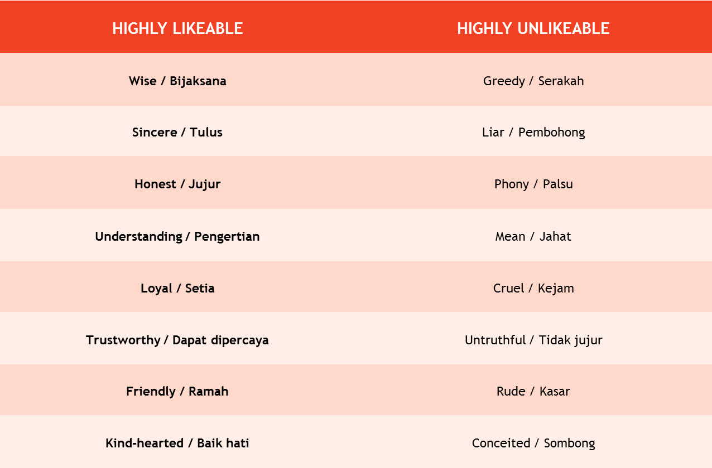
Personality Traits

Slide 6
FRIENDSHIP
Friendship/Persahabatan:
Hubungan yang dekat yang melibatkan keintiman, kepercayaan, penerimaan, saling menyukai, dan pengertian.
The Benefit of Friendship
Persahabatan bisa mengurangi dari:
Kesepian
Menjadi sumber harga diri.
Memberikan dukungan emosional, terutama saat stress.

Slide 7


Gender and Friendship
Friendship between Women
Perempuan lebih banyak teman dekatnya
Persahabatan antara wanita lebih terbuka diri satu sama lain.
Wanita diberi label “Sahabat Berbicara” karena pembicaraan menjadi pusat hubungan mereka. Contoh: Gossip dan curhat.
Friendship between Men
Laki-laki lebih terlibat dalam kegiatan, terutama diluar.
Laki-laki tidak suka berbicara kelemahan mereka pada teman-temannya.
Laki-laki juga ingin solusi praktis untuk masalahnya daripada simpati.

Slide 8

Friendship between Women and Men
Persahabatan lintas gender dapat memberikan peluang & masalah.
Peluang
Belajar lebih banyak tentang perasaan-perasaan umum dan kepentingan dan karakteristik bersama.
Masalah
Bisa timbul karena harapan yang berbeda.

Slide 9
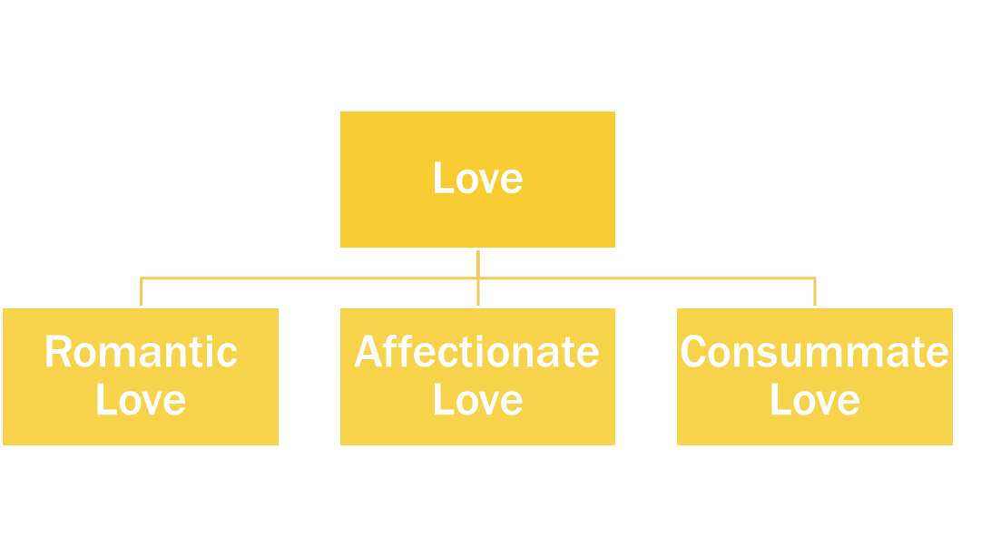


Slide 10
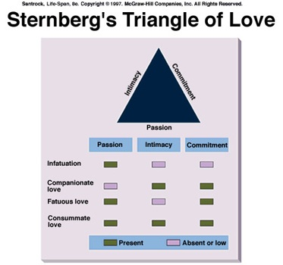

Slide 11
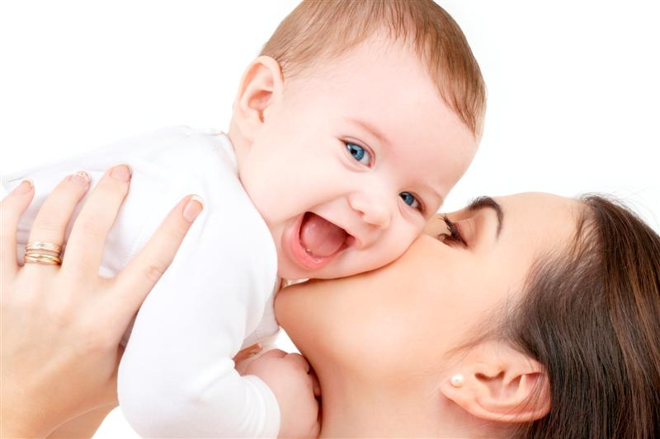
Attachment
Menurut Ainsworth (1979), ada 3 Attachment Style antara anak dan ibu:
1. Secure Attachment Style
2. Avoidant Attachment Style
3. Ambivalent Attachment Style

Slide 12
LINK BETWEEN ATTACHMENT IN CHILDHOOD AND CLOSE RELATIONSHIPS IN ADULTHOOD
AVOIDANT
Sulit berkomitmen
Mengakhiri hubungan
SECURE
Mudah bersosialisasi
Independence
Tidak sombong
AMBIVALENT
Trustless
Pencemburu
Possesive

Slide 13

TAPI…
Attachment Styles ini tidak terlalu akurat. Peneliti menemukan bahwa banyak orang yang terpengaruh oleh pengalaman hidupnya sendiri.
Misal, ditinggal mati oleh orang terdekat, kegagalan hubungan cinta sebelumnya, dll.

Slide 14

Gender and love
Konsep Cinta pada laki-laki lebih ke arah nafsu atau gairah, sedangkan wanita lebih kearah bersahabat.
Dan wanita itu lebih sensitif.

Slide 15
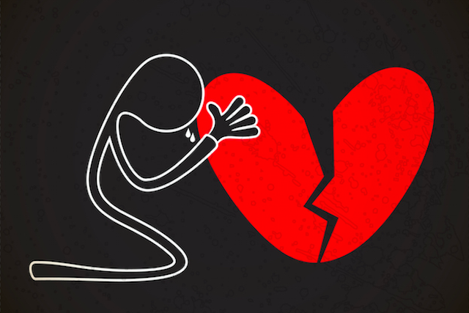
FALLING OUT OF LOVE
Berakhirnya hubungan cinta memang menyakitkan, tetapi untuk sebagian orang bisa ada keuntungan dari berakhirnya hubungan cinta tersebut.

Slide 16
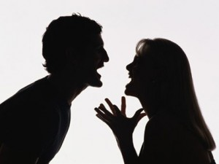
THE DARK SIDE OF RELATIONSHIPS
ANGER
JEALOUSY
SPOUSE AND PARTNER ABUSE
DEPENDENCE
LONELINESS

Slide 17
SPOUSE AND PARTNER ABUSE
Tension Building
Acute Battering Incident
Loving-Contrition

